Slide 1
T
I
N
H
Ọ
C
6
G
O
0
D
CHÀO MỪNG CÁC EM
ĐẾN VỚI BÀI HỌC HÔM NAY!

Slide 2
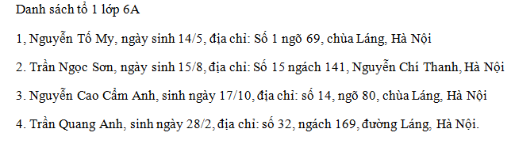
KHỞI ĐỘNG
Theo em, cách trình bày như thế này đã thực sự hợp lí chưa? Nếu có thể, hãy đưa ra một phương án trình bày khác mà em biết?

Slide 3
BÀI 4. TRÌNH BÀY THÔNG TIN Ở DẠNG BẢNG
NỘI DUNG BÀI HỌC
01
Tìm hiểu cách chèn bảng và nhập nội dung
02
Khám phá các thao tác cơ bản trên bảng
T
I
N
H
Ọ
C
6
G
O
0
D
03
Chọn ô, hàng, cột và bảng

Slide 4


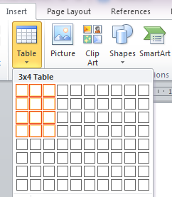
1. Tìm hiểu cách chèn bảng và nhập nội dung
Quan sát ví dụ dưới đây và rút ra các thao tác chèn bảng?
HĐ1. Em hãy nêu một ví dụ về một bảng chứa thông tin. Theo em, trình bày thông tin dưới dạng bảng có những lợi ích gì?
1
Bảng chứa thông tin: thời khóa biểu, lịch phân công công việc, bảng danh sách lớp,…
2
Thông tin trình bày dưới dạng bảng sẽ dễ nhìn, dễ so sánh, có thể tránh dư thừa, trùng lặp thông tin…
3

Slide 5
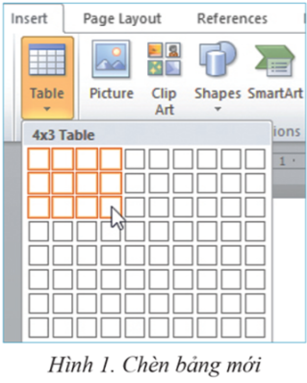
Kết luận:
Các bước chèn bảng:
Bước 1. Đặt con trỏ soạn thảo vào vị trí cần chèn bảng mới
Bước 2: Trong dải lệnh Insert, nháy chuột vào lệnh Table. Khi đó vùng tạo bảng xuất hiện.
Bước 3: Trong vùng tạo bảng, kéo thả chuột để xác định số hàng và số cột của bảng.

Slide 6
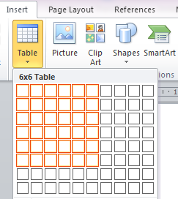
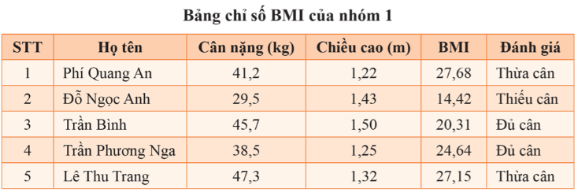
BÀI TẬP
Vận dụng các bước vừa chèn bảng để tạo
Bảng chỉ số BMI của nhóm 1 như ở trang 67 sgk
6 dòng
6 cột

Slide 7
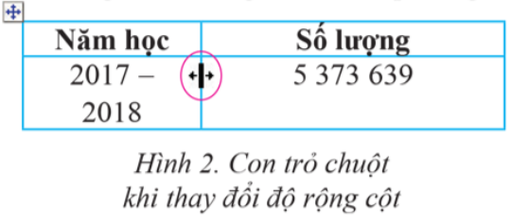

2. Khám phá các thao tác cơ bản trên bảng
a. Cách thay đổi kích thước của hàng và cột
Cần phải thay đổi kích thước của hàng và cột trong bảng để phù hợp với nội dung.
Tại sao cần phải thay đổi
kích thước của hàng và
cột trong bảng?
Làm thế nào để thay đổi
kích thước của hàng và
cột trong bảng?
Thực hiện: Chọn một đường biên của cột, đưa chuột vào đường biên này đến khi con trỏ chuột có dạng mũi tên hai chiều thì kéo thả chuột sang trái hoặc phải.

Slide 8
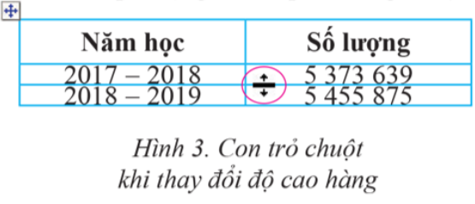
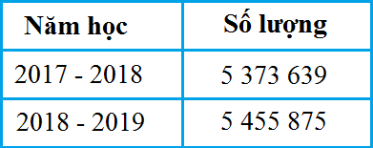
HĐ2. Tương tự như cách thay đổi độ rộng của cột, em hãy trình bày cách thay đổi độ cao của hàng dựa vào gợi ý của Hình 3?

Slide 9
2. Khám phá các thao tác cơ bản trên bảng
b. Cách chèn thêm hoặc xóa hàng và cột
Yêu cầu:
1. Hãy thêm cột “giới tính” vào trước cột “cân nặng”.
2. Xóa tên bạn “Trần Bình” vì bạn vừa chuyển lớp.
Thêm cột
Xóa hàng

Slide 10
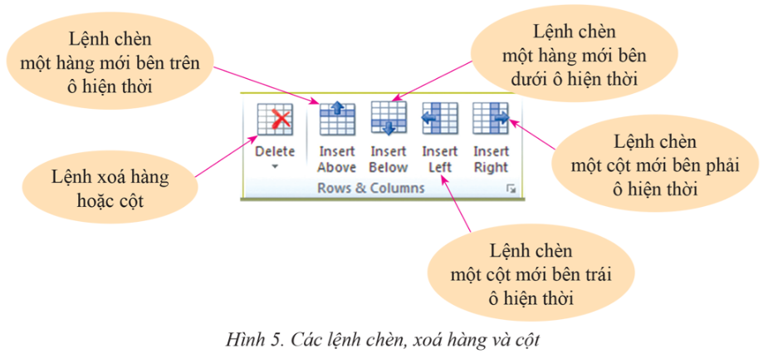
2. Khám phá các thao tác cơ bản trên bảng
b. Cách chèn thêm hoặc xóa hàng và cột
HĐ3. Em hãy tìm hiểu cách sử dụng công cụ chèn và xóa hàng hoặc cột trong hình 5. Từ đó hãy trình bày cách thêm cột “giới tính” và xóa hàng thứ ba trong bảng chỉ số BIM của nhóm 1.

Slide 11
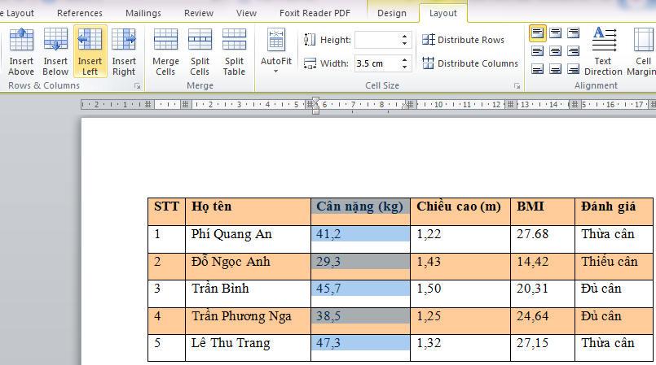
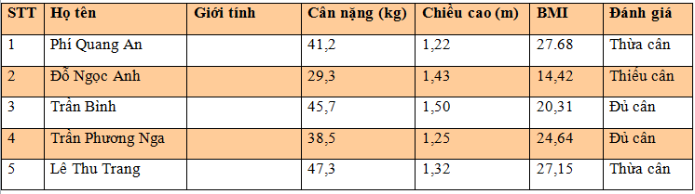
2. Khám phá các thao tác cơ bản trên bảng
b. Cách chèn thêm hoặc xóa hàng và cột
2
Cách thêm cột “Giới tính”:
B1. Chọn cột “cân nặng”
B2. Nháy chuột vào nhánh Layout của dải lệnh Table Tools.
B3. Trong nhóm Row & Columns, nháy chuột vào lệnh Insert Left.
B4. Nhập nội dung cho cột “Giới tính”.
3
1

Slide 12
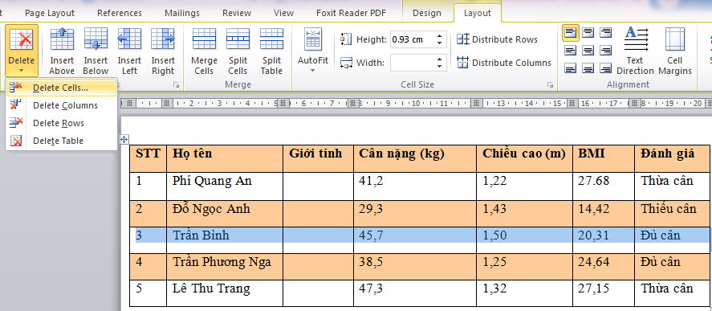
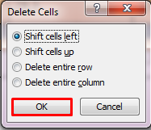
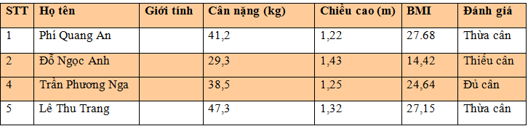
2. Khám phá các thao tác cơ bản trên bảng
b. Cách chèn thêm hoặc xóa hàng và cột
2
3
Cách xóa hàng thứ ba:
B1. Chọn hàng thứ ba
B2. Nháy chuột vào nhánh layout của dải lệnh table tools.
B3. Trong nhóm Row & Colums, nháy chuột vào lệnh Delete.
1

Slide 13
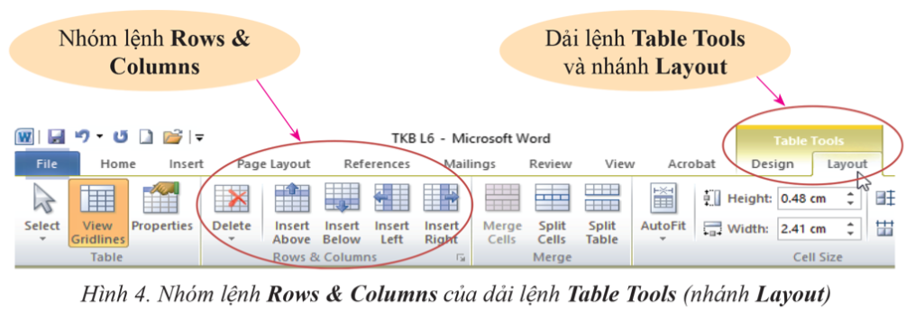
Kết luận:
Em hãy trình bày cách để chèn hoặc xóa hàng và cột?
Để chèn thêm hoặc xoá hàng hay cột của bảng, đặt con trỏ soạn thảo vào một ô bất kì của hàng hay cột đó rồi nháy chuột vào lệnh xoá hay chèn tương ứng trong nhóm Rows & Columns.

Slide 14
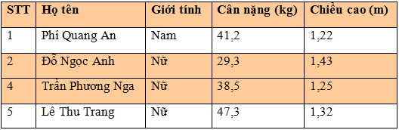
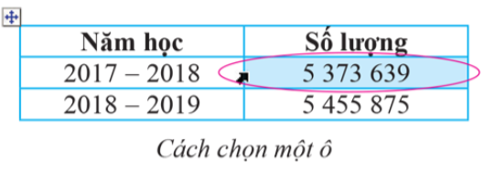
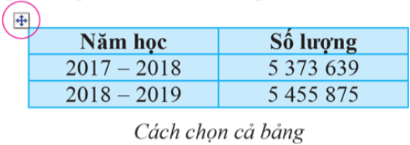
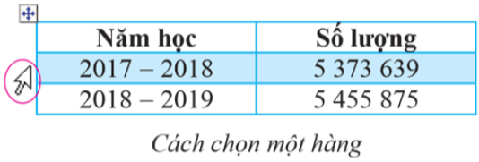
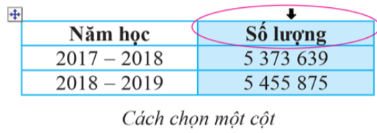
Bảng
Ô
Cột
3. Chọn ô, hàng, cột và bảng
Theo em, bảng có những đối tượng nào?
Làm thế nào để chọn các đối tượng thao tác của bảng?
Hàng

Slide 15
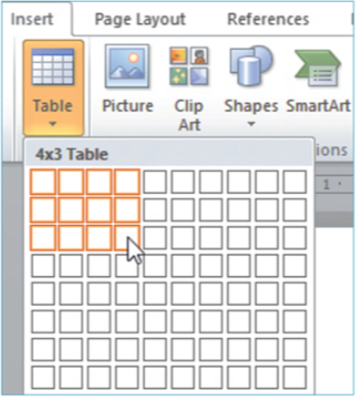
LUYỆN TẬP
Em hãy điền vào chỗ chấm (…) các cụm từ: cần chèn bảng, Insert, Tables, vùng tạo bảng thích hợp để nhận được các bước tạo bảng trong phần mềm soạn thảo văn bản:
1. Đặt con trỏ soạn thảo vào vị trí …………………
2. Trong dải lệnh ………., nháy chuột vào lệnh ……… Khi đó vùng tạo bảng xuất hiện.
3. Trong …………………, sử dụng thao tác kéo thả chuột để xác định số hàng và số cột của bảng.
cần chèn bảng
Insert
Tables
vùng tạo bảng
Contents_Here

Slide 16
LUYỆN TẬP
Dải lệnh Table Tools và nhánh Layout như trong hình KHÔNG xuất hiện ở những phương án nào sau đây? Vì sao?
1. Khi chọn cả bảng
2. Khi đặt con trỏ soạn thảo bên phải bảng
3. Khi đặt con trỏ soạn thảo văn bản vào trong một ô bất kì của bảng
4. Khi đặt con trỏ soạn thảo trên dòng bên ngoài bảng
4. Dải lệnh Table Tools và nhánh Layout xuất hiện khi có dấu hiệu đang làm việc với bảng, điển hình là con trỏ soạn thảo đang được đặt trong một ô bất kì của bảng.

Slide 17
LUYỆN TẬP
Nêu một ví dụ em chọn trình bày thông tin ở dạng bảng và nêu các bước tạo bảng của mình?
Gợi ý
Một số tình huống:
Danh sách liệt kê các đối tượng có cùng một số thông tin.
  Ví dụ: Danh sách các bạn tham gia câu lạc bộ cờ vua gồm các thông tin: họ tên, ngày sinh, giới tính, lớp.
Báo cáo thống kê theo một số tiêu chí nào đó.
  Ví dụ: thống kế số lượng và tỉ lệ HS đạt thành tích trong học tập của các lớp khối 6.
Contents_Here

Slide 18
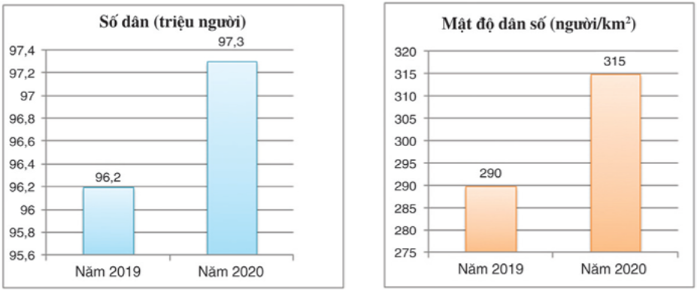
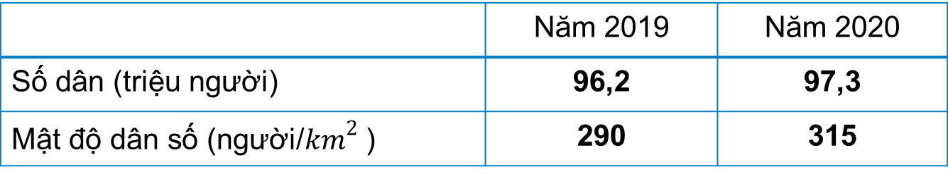
VẬN DỤNG
Hãy tạo ra một bảng tóm tắt và trình bày thông tin về dân số, mật độ dân số
của nước ta ở hai biểu đồ sau đây (nguồn https://nhandan.com.vn 10/11/2020)
 | Năm 2019 | Năm 2020
Số dân (triệu người) | 96,2 | 97,3
Mật độ dân số (người/${km}^{2}$ ) | 290 | 315

Slide 19
HƯỚNG DẪN VỀ NHÀ
3. Xem nội dung
bài 5. Thực hành
2. Hoàn thành bài
tập sgk và sbt
1. Ôn tập lại
kiến thức đã học

Slide 20
CẢM ƠN CÁC EM ĐÃ LẮNG NGHE

